Slide 1
TRƯỜNG ĐẠI HỌC ĐIỆN LỰC
KHOA CÔNG NGHỆ THÔNG TIN
BÁO CÁO THỰC TẬP TỐT NGHIỆP
ĐỀ TÀI: XÂY DỰNG CHƯƠNG TRÌNH QUẢN LÝ ĐIỂM CHO SINH VIÊN ĐẠI HỌC
Giảng viên hướng dẫn: Ths. Ngô Ngọc Thành
Nhóm sinh viên thực hiện: Nguyễn Hoàng Dương
Nguyễn Xuân Hải
Nguyễn Viết Thanh Lương
Lớp: Đ7LT- CNTT15

Slide 2
NỘI DUNG BÁO CÁO
Phần 1: Bài toán đặt ra
Phần 2: Phân tích thiết kế hệ thống
Phần 3: Giao diện chương trình
Phần 4: Kết luận
Notes:
BÁO CÁO BÀI TẬP LỚN
pHẦN MỀM QUẢN LÝ ĐIỂM SV CNTT

Slide 3
Phần 1: Bài toán đặt ra
Ngày nay, cùng với sự phát triển của khoa học kĩ thuật, nhu cầu ứng dụng tin học trong công tác quản lý cũng ngày càng gia tăng.Việc xây dựng các phần mềm quản lý nhằm đáp ứng nhu cầu trên là cần thiết.
Quản lý điểm cho sinh viên cũng không phải là một ngoại lệ rất nhiều thông tin cần phải quản lý: thông tin sinh viên, điểm môn học, báo cáo kết quả học tập,…
Xuất phát từ nhu cầu thực tế đó cùng với sự hướng dẫn của thầy giáo Ngô Ngọc Thành nhóm chúng em đã xây dựng phần mềm: “ Quản lý điểm cho sinh viên đại học”
Notes:
BÁO CÁO BÀI TẬP LỚN
pHẦN MỀM QUẢN LÝ ĐIỂM SV CNTT

Slide 4
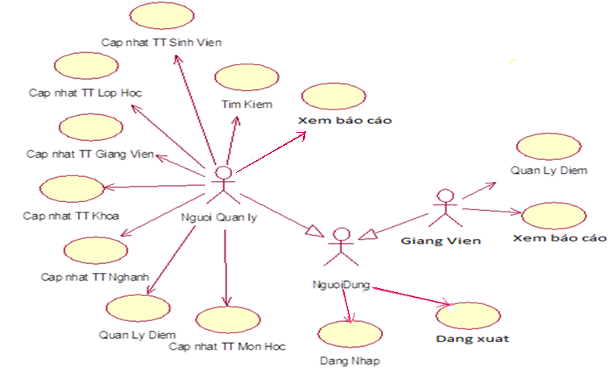
Phần 2: Phân tích thiết kế hệ thống
1. Biểu đồ ca sử dụng tổng quát

Slide 5
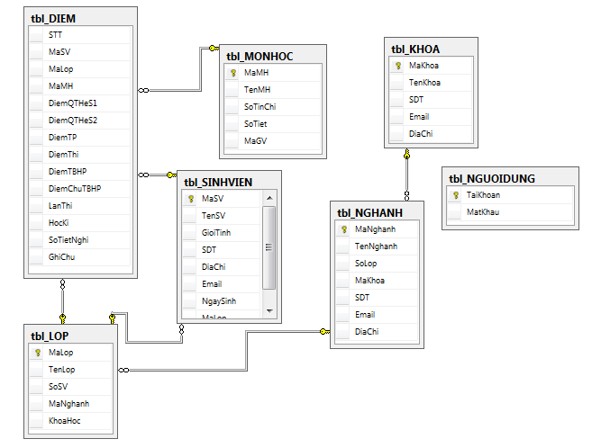
Phần 2: Phân tích thiết kế hệ thống
2. Sơ đồ quan hệ giữa các thực thể:

Slide 6
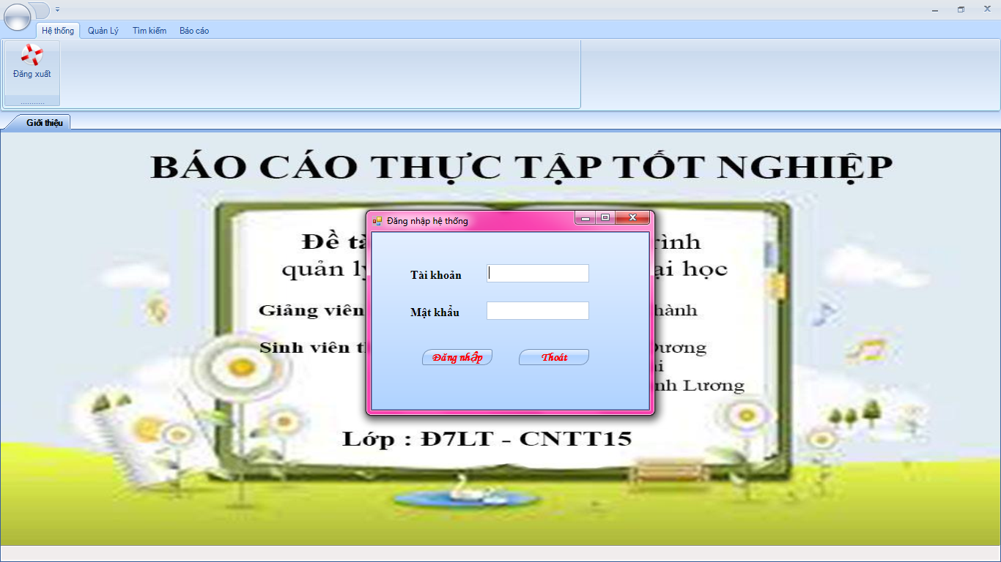
Phần3: Giao diện chương trình
Giao diện trang chủ hệ thống

Slide 7

Phần3: Giao diện chương trình
Giao diện khi người dùng đăng nhập thành công
Notes:
BÁO CÁO BÀI TẬP LỚN
pHẦN MỀM QUẢN LÝ ĐIỂM SV CNTT

Slide 8
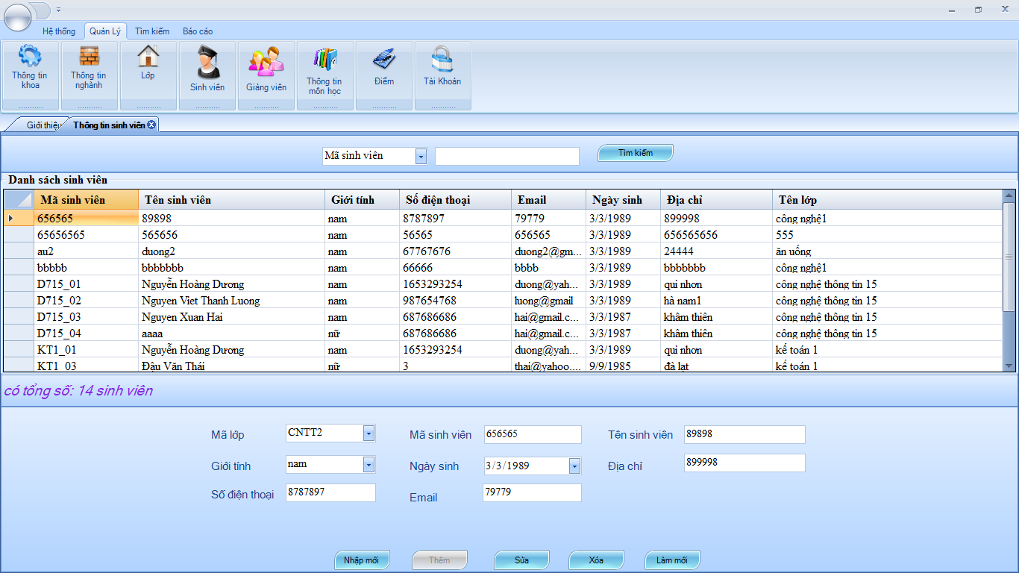
Phần3: Giao diện chương trình
Giao diện quản lý sinh viên
Notes:
BÁO CÁO BÀI TẬP LỚN
pHẦN MỀM QUẢN LÝ ĐIỂM SV CNTT

Slide 9
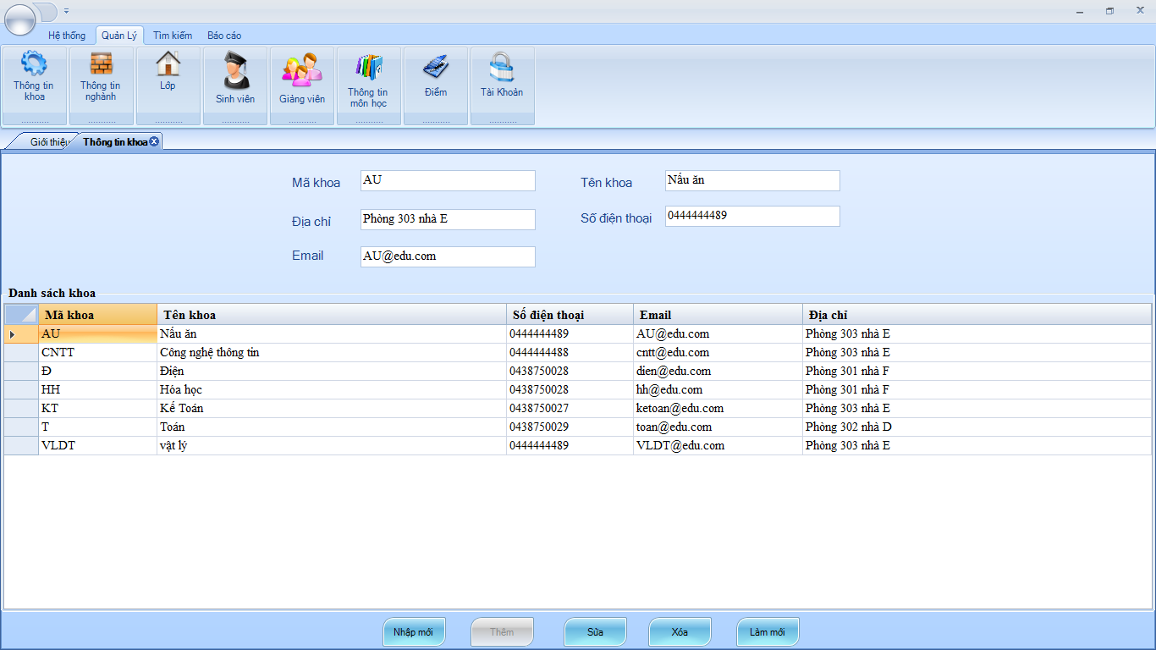
Phần3: Giao diện chương trình
Giao diện quản lý khoa

Slide 10
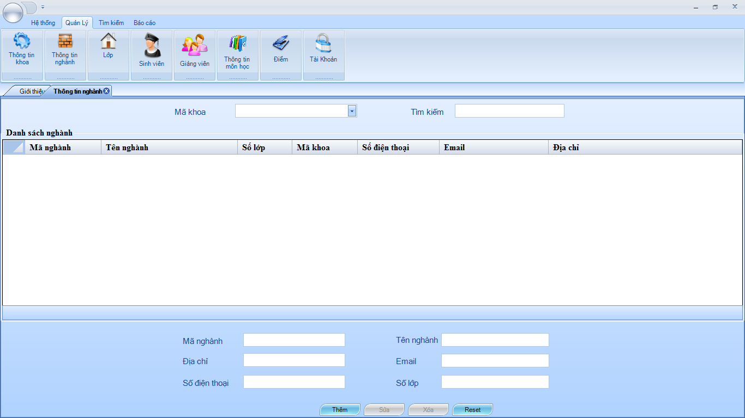
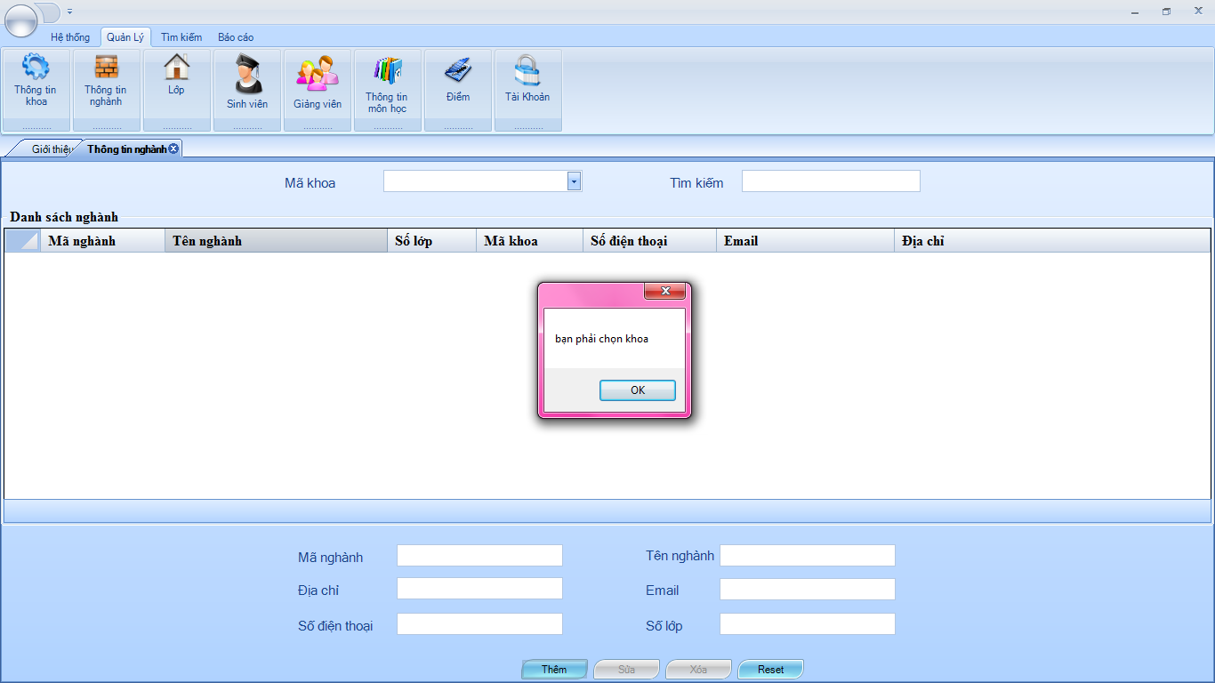
Phần3: Giao diện chương trình
Giao diện quản lý thông tin nghành
- Người dùng phải chọn khoa trong danh sách khoa ở combobox, sau đó mới thực hiện các thao tác như thêm , sửa xóa nghành theo khoa chọn.
- Giao diện thông báo lỗi khi thêm nghành mà chưa chọn khoa

Slide 11
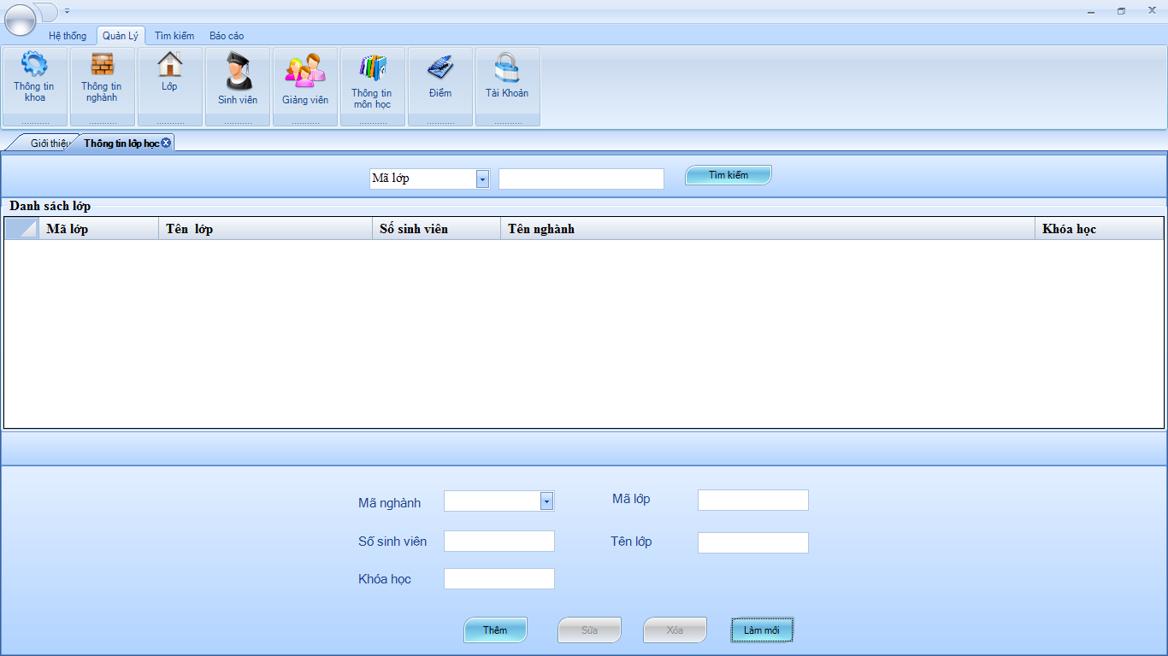
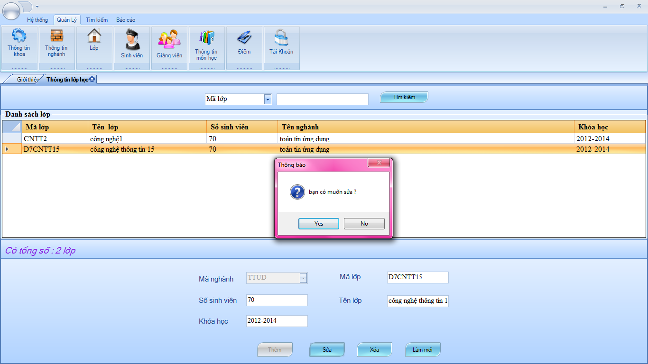
Phần3: Giao diện chương trình
Giao diện quản lý lớp
- Người dùng phải chọn Mã nghành trước khi thực hiện các thao tác Thêm, Sửa Xóa.
- Giao diện hỏi người dùng khi thực hiện thao tác sửa thông tin lớp

Slide 12
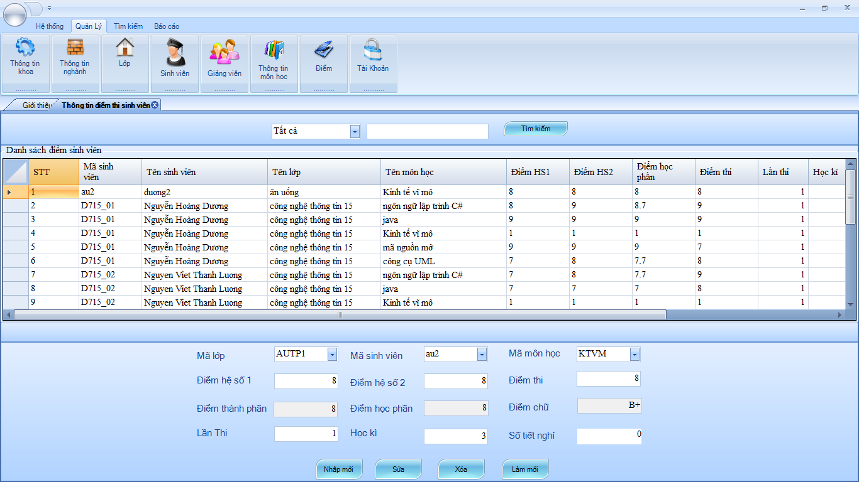
Phần3: Giao diện chương trình
Giao diện quản lý điểm

Slide 13
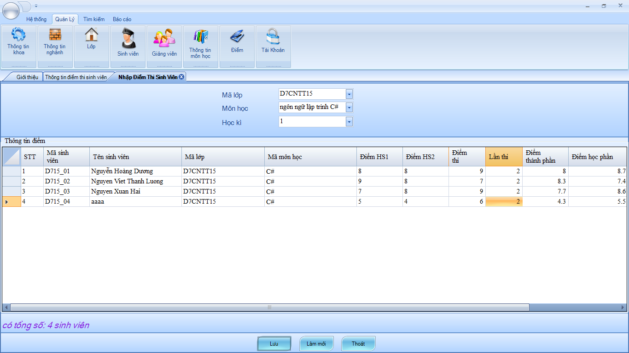
Phần3: Giao diện chương trình
Khi người dùng click vào nút nhập mới sẽ hiển thị giao diện nhập điểm. Sau đó người dùng chọn Mã lớp, Môn học, Học kì hệ thống sẽ tự động hiển thị danh sách sinh viên của lớp đó, sau đó người dùng nhập điểm cho sinh viên của lớp đó.Sau khi nhập xong ấn nút Lưu để lưu xuống cơ sở dữ liệu

Slide 14
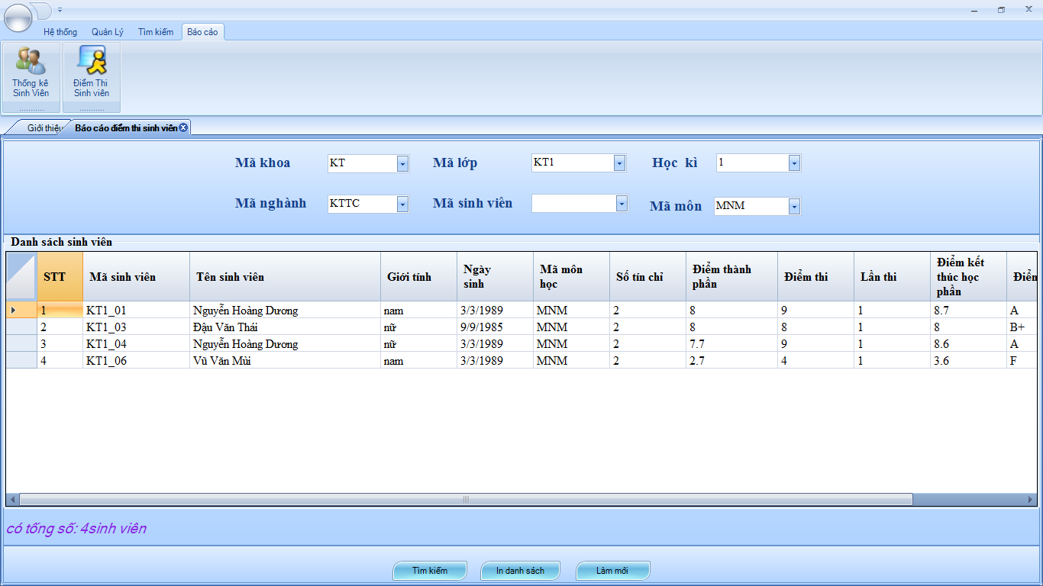
Phần3: Giao diện chương trình
Giao diện báo cáo điểm thi sinh viên
Người dùng chọn Mã khoa, Mã nghành, Mã lớp, Học kì, Mã môn. Sau đó người dùng ấn vào nút Tìm kiếm.

Slide 15
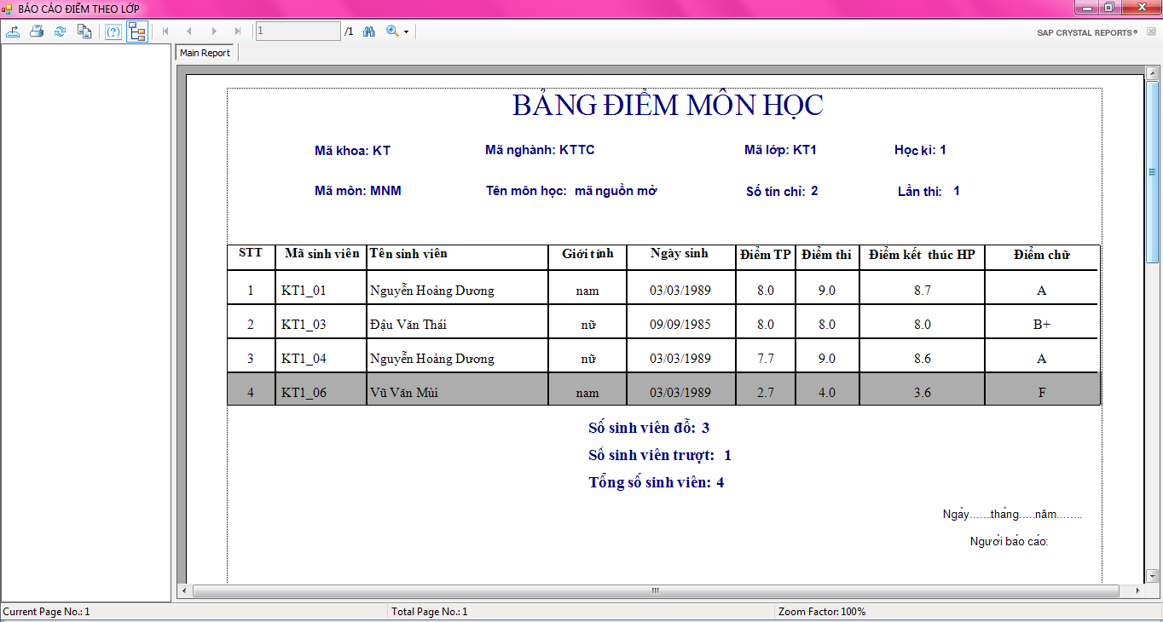
Phần3: Giao diện chương trình
- Nếu tìm kiếm thấy điểm môn học của sinh viên lớp đó thì hiển thị danh sách và người dùng ấn vào nút In danh sách thì hệ thống sẽ hiển thị báo cáo bảng điểm môn học sinh viên của lớp đó.

Slide 16
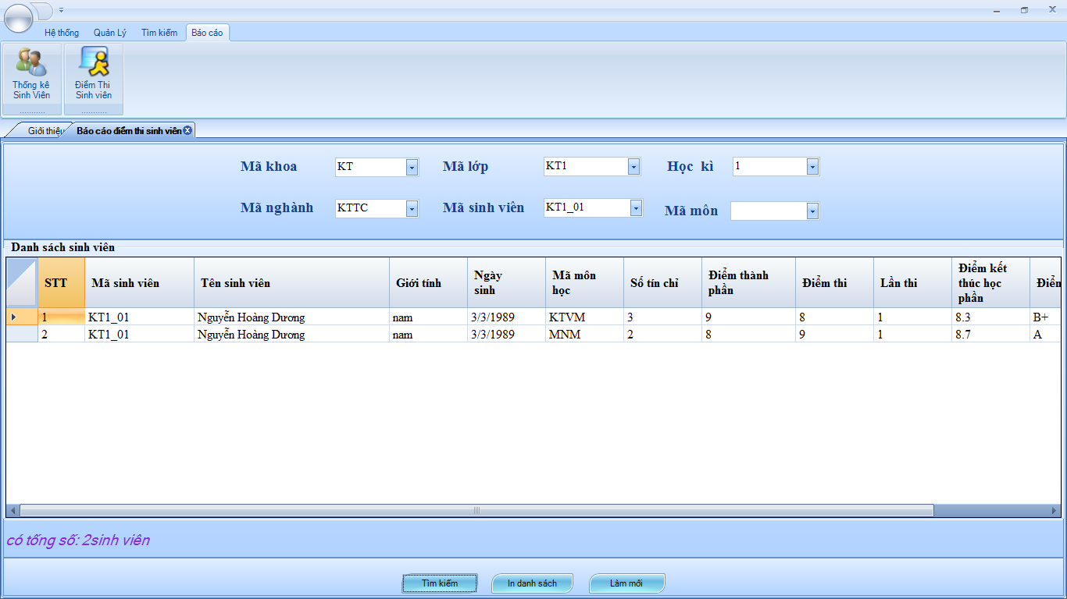
Phần3: Giao diện chương trình
Khi người dùng muốn in báo cáo kết quả học tập của một sinh viên thì người dùng chọn Mã khoa, Mã nghành, Mã lớp , Mã sinh viên

Slide 17
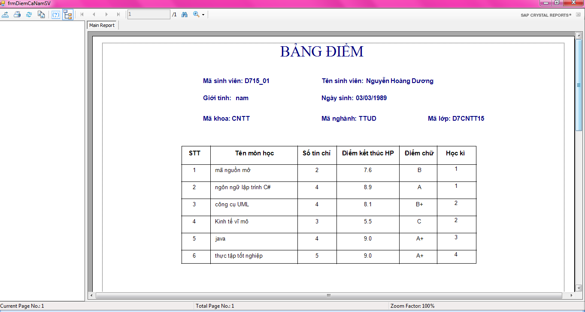
Phần3: Giao diện chương trình
Người dùng ấn vào nút tìm kiếm, nếu tìm kiếm thấy điểm môn học của sinh viên đó thì người dùng ấn vào nút In danh sách để xem kết quả học tập của sinh viên đó.

Slide 18
Phần 4: Kết luận
Đánh giá hệ thống:
  Ưu điểm:
    Rút ngắn được thời gian làm báo cáo tổng kết điểm của sinh viên
    Việc tìm kiếm các thông tin về điểm sinh viên, cập nhật điểm sẽ dễ dàng nhanh chóng và thuận tiện.
  Nhược điểm:
    Một số chức năng chưa thuận tiện cho người quản lý
    Chưa đưa vào áp dụng thực tiễn được, vẫn còn ở hình thức demo

Slide 19
Phần 4: Kết luận
Đánh giá hệ thống:
  Hướng phát triển đề tài:
    Cố gắng phát triển chương trình hoàn thiện hơn nữa: giao diện đẹp hơn các chức năng xử lý tốt hơn thuận tiện hơn cho người dùng, hoàn thiện báo cáo điểm sinh viên hoàn chỉnh hơn
    Tích hợp thêm chức năng đăng kí môn học của sinh viên
    Tích hợp thêm chức năng sinh viên có thể xem điểm thi của mình
    Phát triển phần mềm ứng dụng trên nền web

Slide 20
Lời cảm ơn!
Trong quá trình làm bài báo cáo thực tập này do thời gian eo hẹp, cũng như khả năng còn hạn chế nên đề tài của nhóm chúng em không tránh khỏi những thiếu sót.
Nhóm chúng em rất mong nhận được những ý kiến đóng góp, phê bình của các thầy cô trong khoa và các bạn để đề tài của chúng em được hoàn thiện hơn.
Chúng em xin chân thành cảm ơn!

